Slide 1
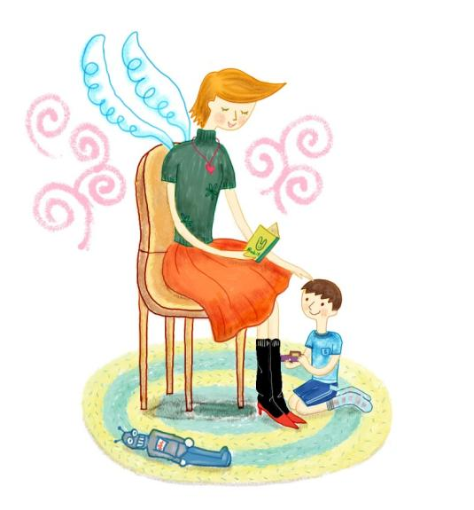
志工服務說明會
高雄市政府社會局委託 靖娟兒童安全文教基金會辦理
三民幼兒遊戲館

Slide 2
認識靖娟

Slide 3
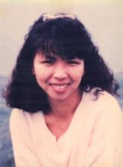
源起:一個關於勇敢的故事
還記得 火燄中守護孩子的天使 林靖娟老師嗎？
靖娟老師的犧牲義行
民國81年5月15日(515全國兒童安全日)
82年成立「靖娟兒童安全文教基金會」
20年來長期致力推動兒童安全工作
國內唯一全方位關注兒童安全的NPO
將靖娟老師的力量，轉換為基金會為兒童不斷付
出的動力。

Slide 4
認識遊戲館

Slide 5
1.親職教育主題展示
2.親職講座
3.親職教育單張
親職教養
支持性服務
1.空間開放
2.行銷活動
3.社區活動
營運與管理
兒童安全教育宣導
三民幼兒遊戲館
1.安全主題展示
2.安全教育闖關活動
親子互動成長服務
志工招募、培訓與管理
1.體適能活動
2.兒童發展篩檢活動
3.親子DIY體驗課程
志工培訓與管理

Slide 6
開放時段
時間 | 對象 | 備註
週二~週五 上午9點半至12點 下午1點半至5點 | 6歲以下兒童，且須由年滿20歲之成年人全程陪伴。 | 不限組數，不需預約
週六~週日 第一場9:30~11:30 第二場13:30~15:00 第三場15:30~17:00 |  | 每場次限額55組親子入館，需提前預約，30組為預約名額，25組現場入館名額
週三上午10:00~11:30 | 幼托園所等機關團體可預約前來 | 需提前一個月預約，最多接受45人(40個兒童，5個大人)

Slide 7
集點卡
1.會員皆可領取。
2.辦會員者可於辦卡當日得到5點當作獎勵。
3.當日有來遊戲館使用，離開時可得到3點當獎勵。
會員卡
1.限6歲以下兒童申請，需繳交一張1吋兒童照片及成人身分證、兒童健保卡。
2.辦會員者可於領卡當日得到5點當作獎勵。

Slide 8
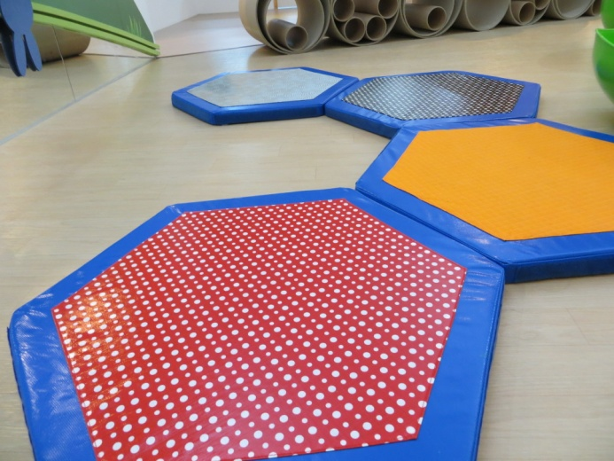
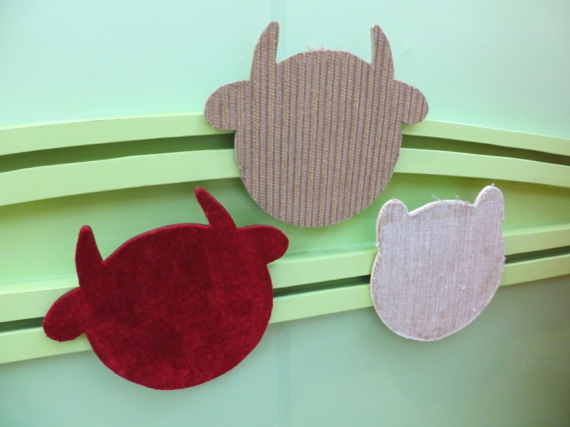
活動區
◎0~1歲活動區
提供觸覺刺激的軟墊讓小朋友透過各種不一樣觸覺材質軟墊刺激觸覺
提供不同形狀及材質的活動式木板讓小朋友透過各種不一樣的觸覺板刺激觸覺

Slide 9
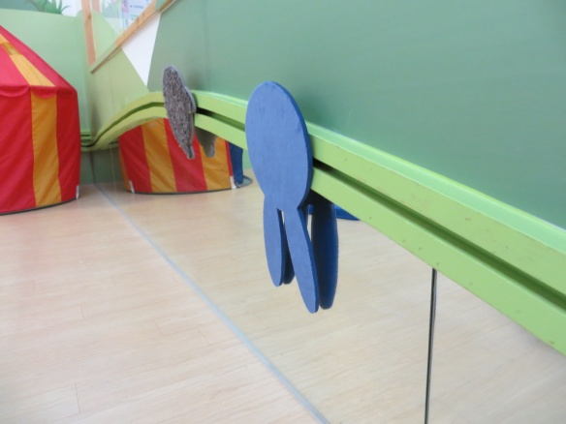
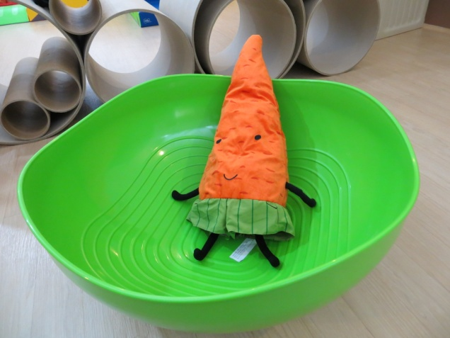
活動區
◎0~1歲活動區
提供鏡面滿足小朋友愛照鏡子、好奇探索、觀察的需求，並藉由視覺探索滿足孩子無盡的想像空間
提供玩具訓練小朋友的訓練重心的控制、增進肢體動作協調

Slide 10
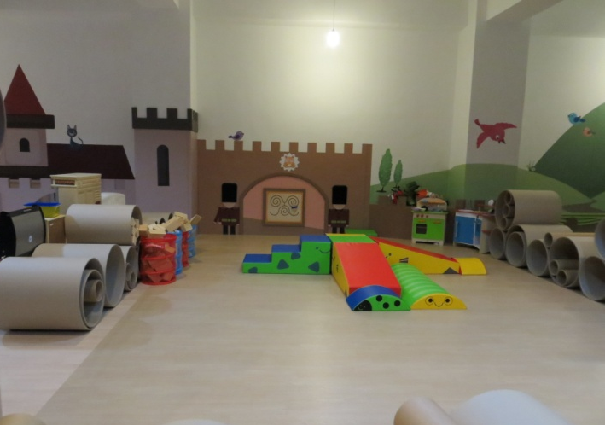
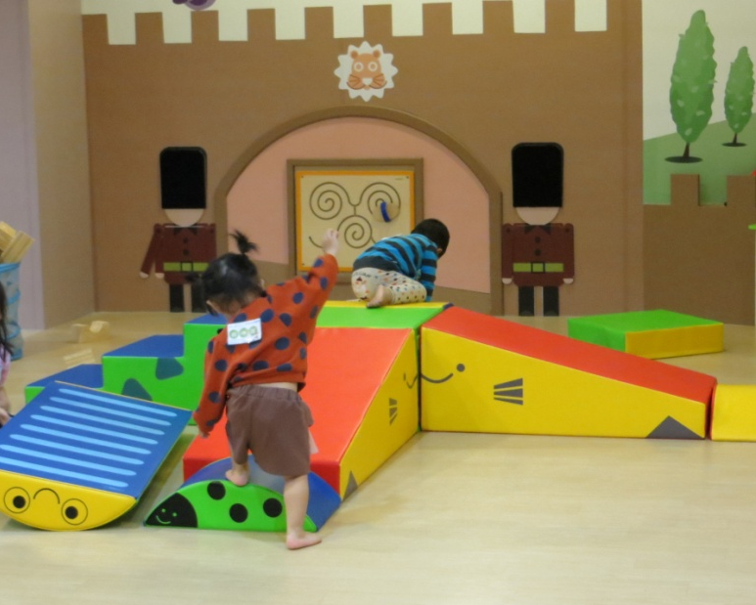
活動區
◎1~3歲活動區
提供遊戲墊增進小朋友身體動作能力，並提供爬行、走路、上下階梯的動作訓練
提供刺激感覺統合的體能角、訓練手眼協調的積木角及增加角色扮演經驗的娃娃角讓小朋友自由發揮

Slide 11
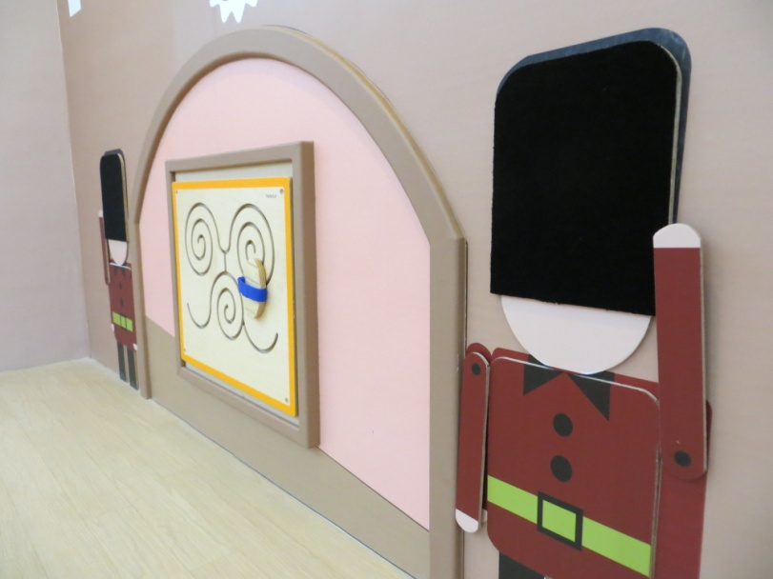
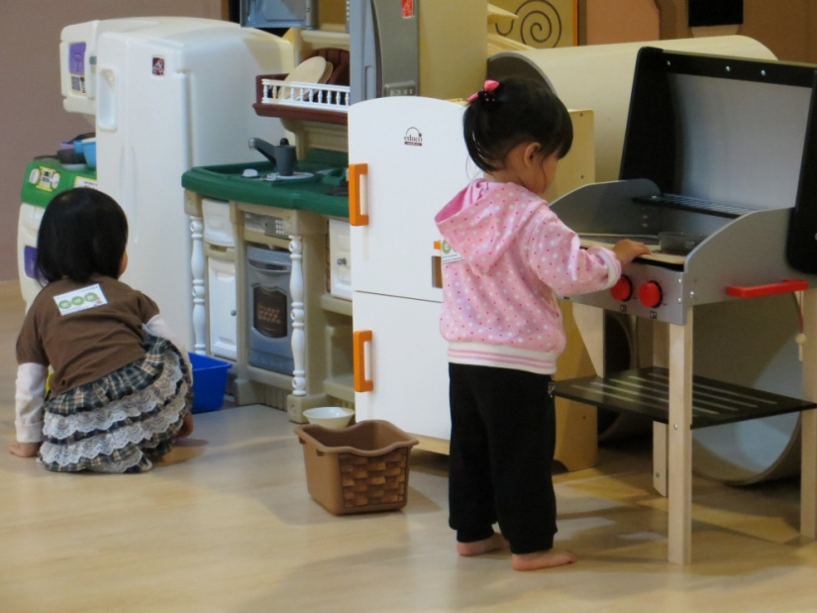
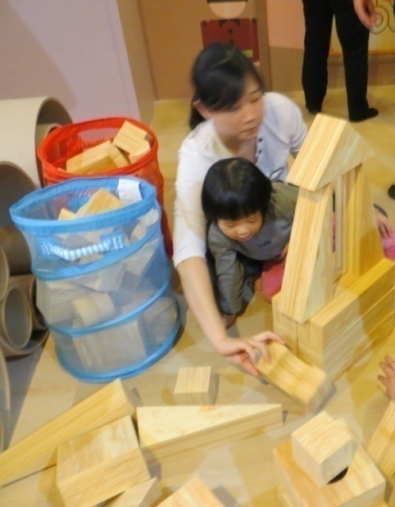
1~3歲活動區
娃娃角
活動模組
積木角

Slide 12
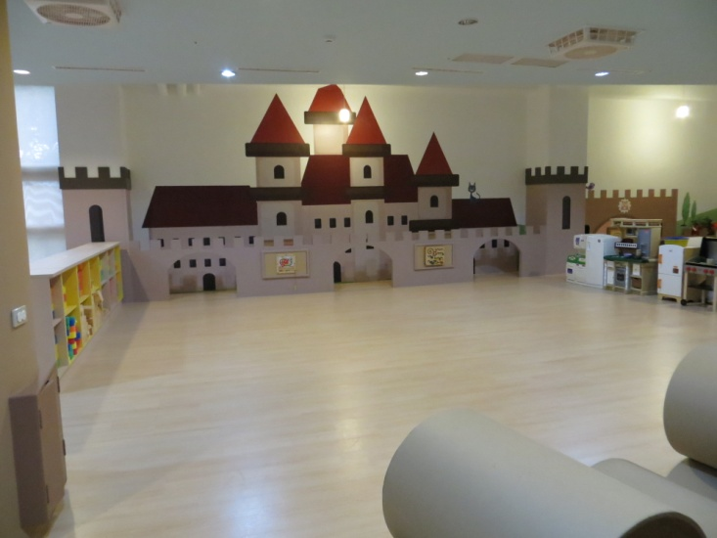
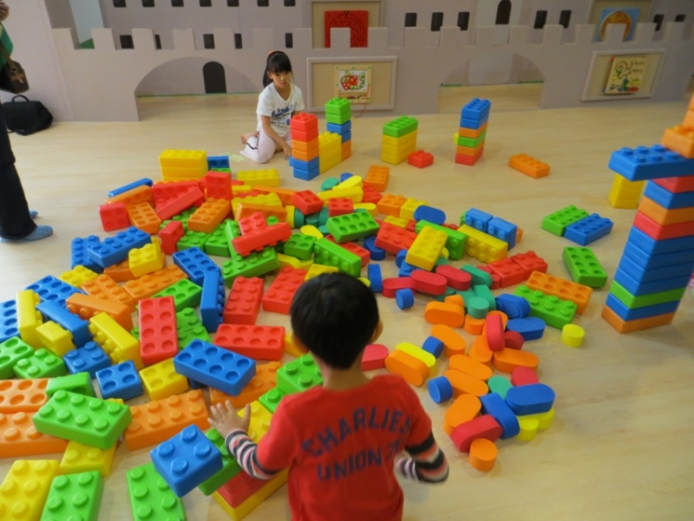
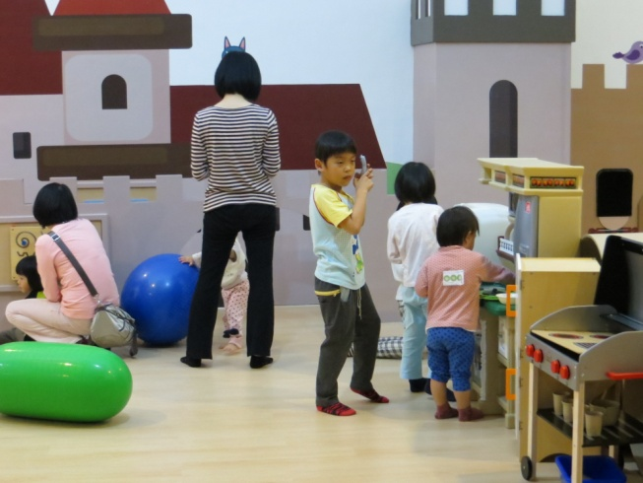
3~6歲活動區
提供刺激創造力與思考邏輯的積木角及促進人際互動的娃娃角

Slide 13
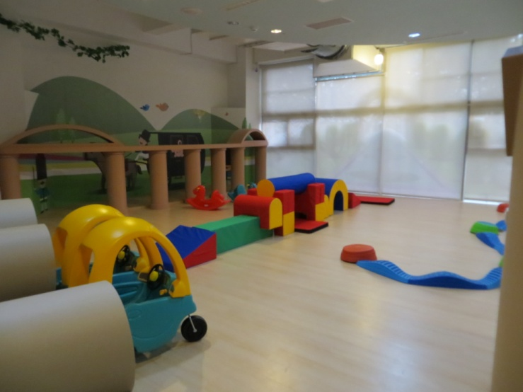
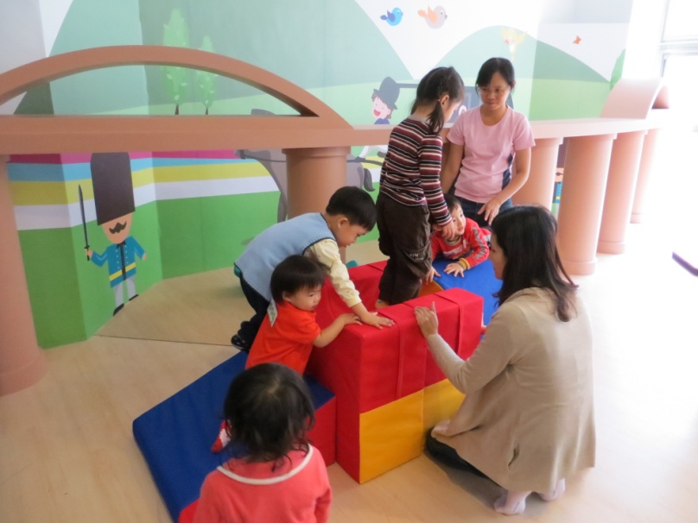
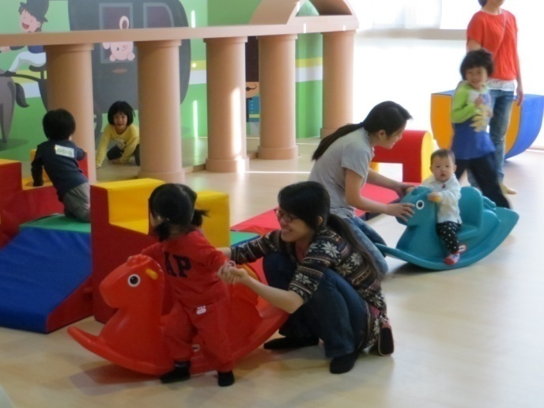
3~6歲活動區
訓練大肌肉動作的體能角

Slide 14
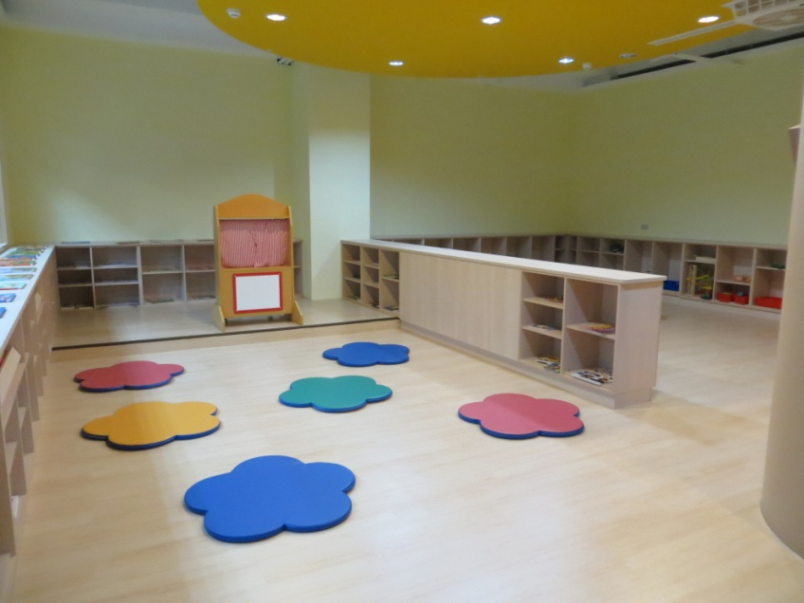
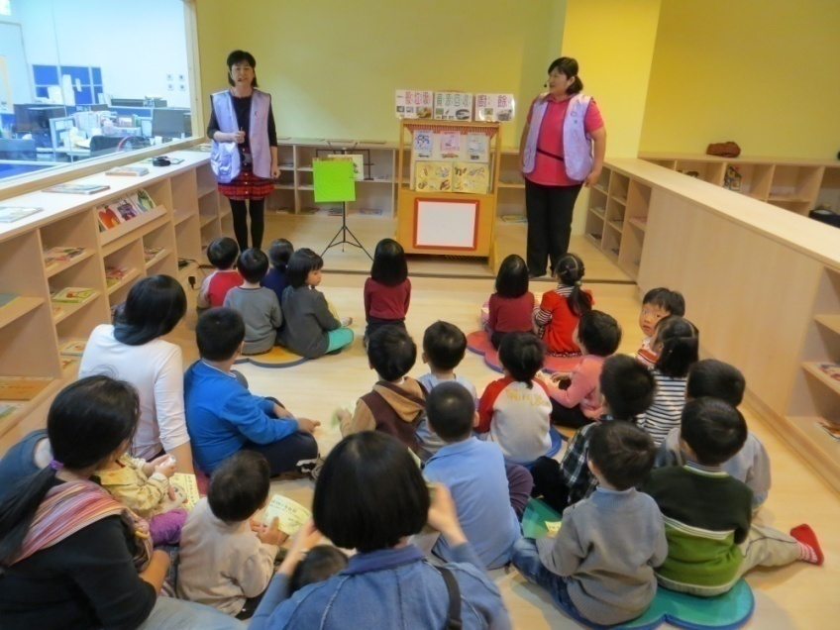
圖書區
提供適合2~4歲的圖書供小朋友閱讀，並定時舉辦說故事活動邀親子共享

Slide 15
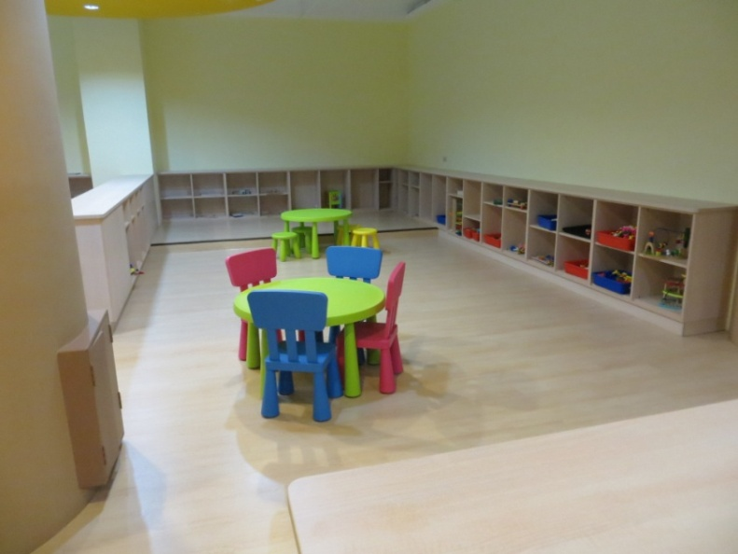
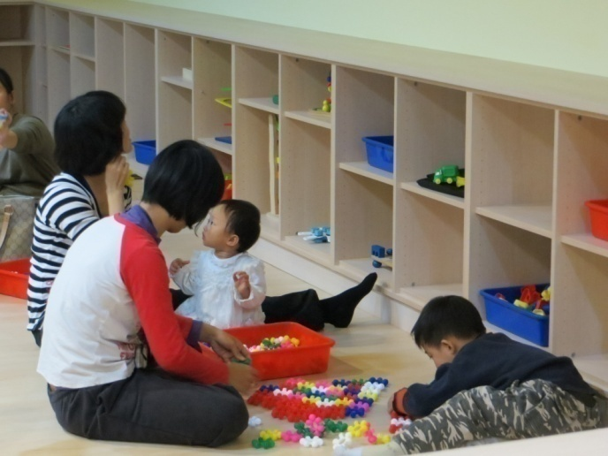
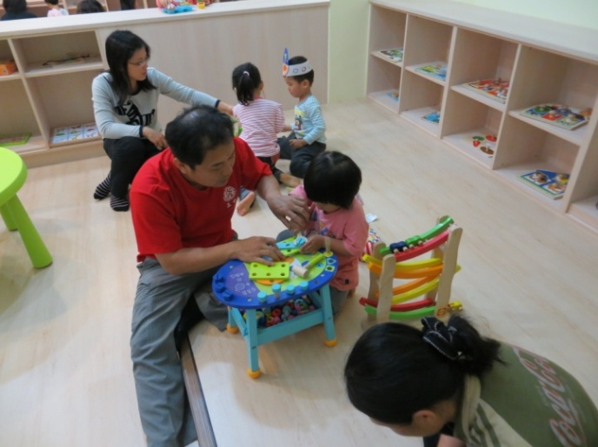
玩具區
提供訓練小肌肉玩具讓小朋友自由使用，並定時舉辦親子桌遊及創意美術讓親子同樂

Slide 16
遊戲館活動花絮

Slide 17
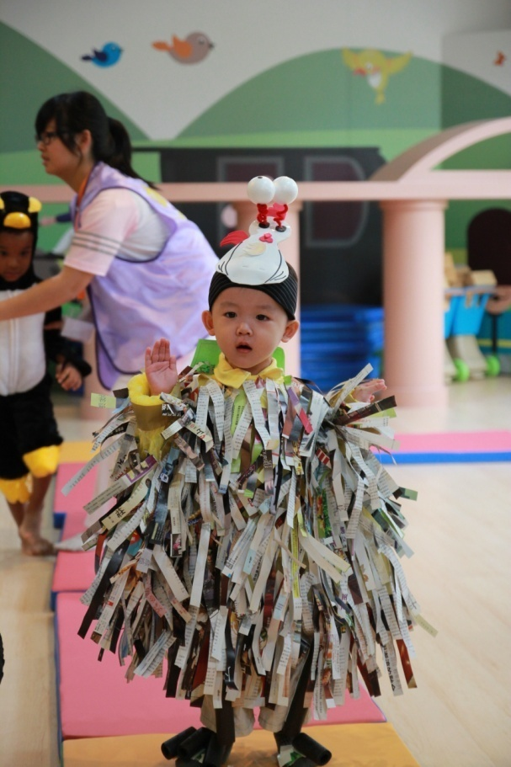
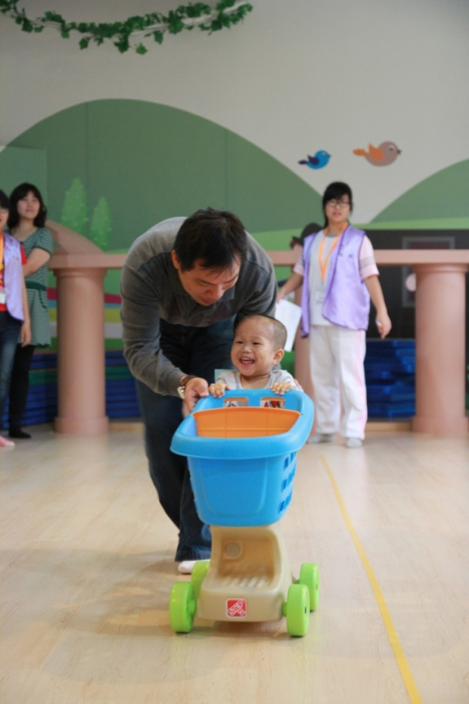
社區活動~兒童嘉年華會
來看看誰最可愛最厲害啦!!

Slide 18
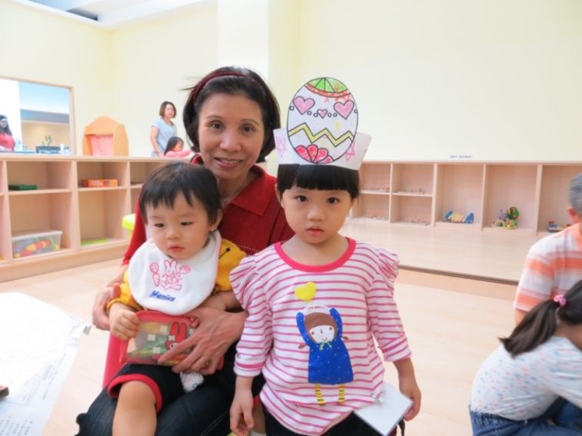
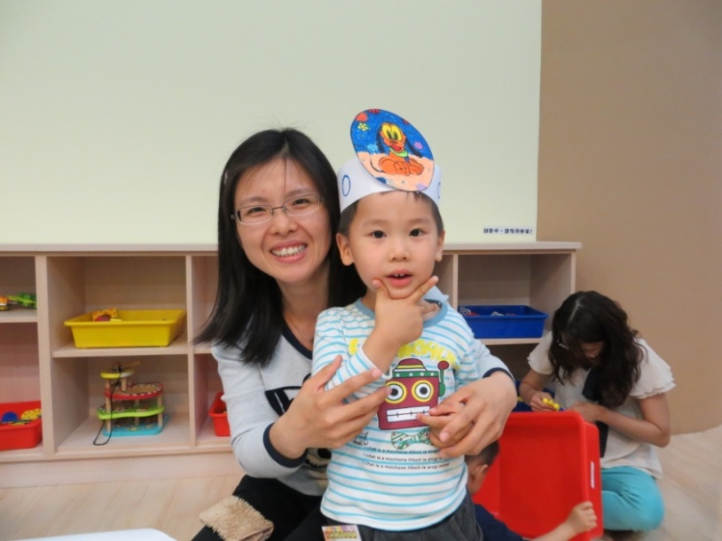
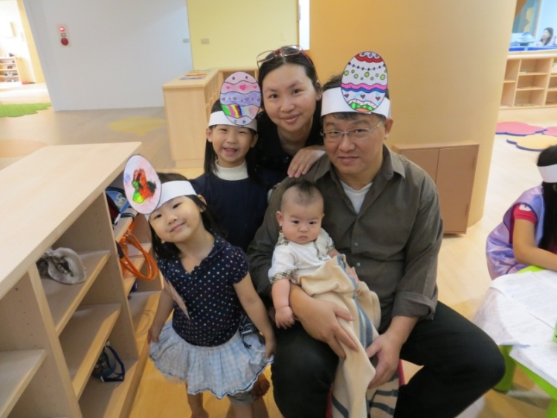
主題活動~創意美術
畫彩蛋啦!!

Slide 19
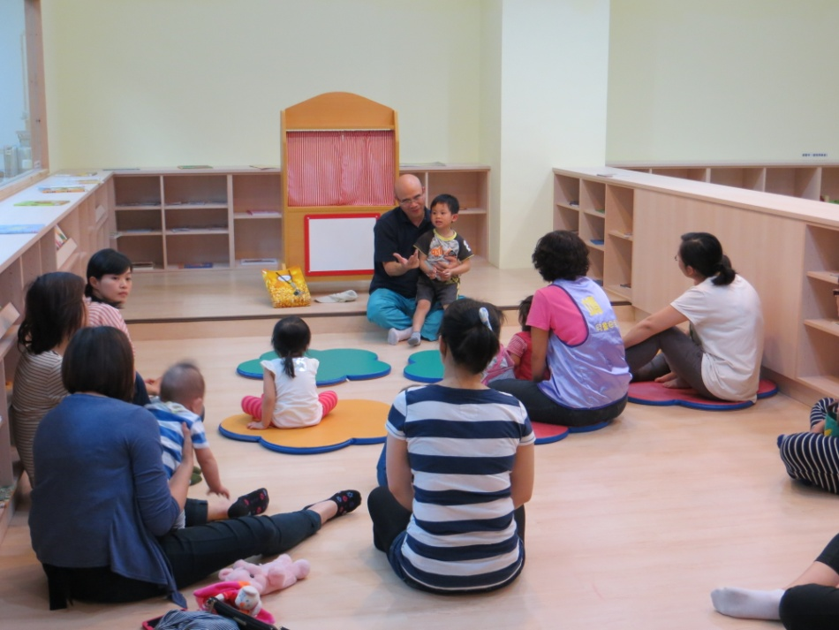
主題活動~說故事活動

Slide 20
志工服務內容介紹

Slide 21
服務時間與地點
◎服務時間：每週一~週日
上午9:15~12:15、下午1:15~5:15
（需事先排班）
◎服務地點：高雄市三民區陽明路300號2樓

Slide 22
服務內容
服務內容
服 務 類 別 | 場 地 開 放 | 服務台 | 1.協助兒童與家長量體溫與噴酒精消毒。 2.協助填寫入館登記表，並換證件。 3.其他館內行政工作。
 |  | 活動區 | 1.陪伴兒童遊玩。 2.協助照顧孩童安全。 3.物品歸位、分類、盤點。 4.玩具消毒、清潔。
 | 行政事務 | 1.電話接聽。 2.資料整理、建檔。 3.活動道具製作。
 | 活動支援 | 執行活動分配工作，協助活動順利進行

Slide 23
服務須知

Slide 24
服務協議書

Slide 25
靖娟提供事項
1.志工服務內容督導
2.志工服務所需之資源
3.志工服務相關課程訓練
4.本會所舉辦之活動資訊
5.志工團隊之定期聚會活動
6.志工服務時數之證明

Slide 26
志工需遵守事項
1.本會制定之服務倫理守則皆依志願服務法所制定，志工須遵守本會制定規定。
2.志工須接受本會志工督導及工作人員的協助與引導。
3.踴躍參與志工聚會活動及培訓課程，若不克參加須主動連繫志工督導。
4.服務期間志工若違反志願服務法、倫理守則或服務相關規定，本會可立即中止志工進行服務。

Slide 27
情境模擬演練

Slide 28
禮儀模擬
面對家長、小孩、工作人員
及其他服務志工的基本禮儀

Slide 29
禮儀模擬
1.早上或下午看見來玩的家長與小孩，要隨時保持微笑說“早安”或“午安”。
2.看見家長站在門口東張西望，請主動詢問“請問需要幫忙嗎?”

Slide 30
禮儀模擬
3.家長若有事要詢問工作人員，請面帶微笑並告知家長“請您稍等，我幫您詢問一下”。
4.與小孩互動請“蹲下來”與小孩說話，避免給小孩壓迫感。
5.與工作人員或其他志工互動時，請保持微笑及良好的態度。

Slide 31
應對能力、技巧訓練
遇到常見問題
該如何面對、如何解決

Slide 32
技巧模擬
Q1.如果有大人沒有穿襪子，該怎麼辦呢?
Q2.大人如果詢問為什麼一定要穿襪子才能入內該怎麼回答呢?
Q3.如果家長帶兩個小孩前來遊戲館，一個6歲以下，一個6歲以上，該怎麼處理呢?

Slide 33
技巧模擬
Q4:如果家長詢問為什麼不能讓6歲以上的小朋友進來使用時該怎麼辦呢?
Q5.如果有家長帶看起來超過六歲的孩子前來使用，但臨時證資料上又寫未滿六歲該怎麼分辨呢?
Q6.如果小朋友將物品帶離開原本的區域時該怎麼辦呢?

Slide 34
技巧模擬
Q7.如果有家長帶小朋友來，卻沒有陪同孩子一起玩或在旁邊看顧，而是自己玩手機、辦公、看影片或睡著了，要怎麼處理呢?
Q8.如果家長說要買襪子，但不想帶孩子去該怎麼處理呢?
Q9.如果家長說要去上廁所，但帶著孩子不方便該怎麼處理呢?

Slide 35
技巧模擬
Q10.如果有家長只是要參觀，或是廠商要找工作人員，可以不穿襪子嗎?
Q11.如果有家長沒有帶孩子就要直接進來，或是說自己有認識的人在館內，可以讓他進去嗎?
Q12.如果家長一次帶兩個小孩來，年齡層又差很多該怎麼辦呢?

Slide 36
技巧模擬
Q13.遇上態度相當不友善、耍賴、惡言相向、對工作人員或志工有肢體接觸(暴力or性騷擾)時該怎麼辦呢?
Q14.如果家長帶小孩去上廁所或前往哺乳室，再進來還需要再噴酒精和量體溫嗎?
Q15如果家長詢問的事情是我不知道的，該怎麼辦呢?

Slide 37
志工督導 左婉柔 社工
電話: (07)380-1856#212
E-mail:tzrose0224@safe.org.tw

Slide 38
Thank you!

